Slide 1





PHÒNG GIÓA DỤC VÀ ĐÀO TẠO QuẬN LONG BIÊN
TRƯỜNG MẦM NON GIA THƯỢNG
GIÁO DỤC ÂM NHẠC
Chủ đề : Nghề nghiệp
Đề tài: Dạy hát “ Cháu Yêu Cô Chú Công Nhân”
Lưá tuổi: 4- 5 tuổi
Số lượng : 20-25 trẻ
Năm học : 2018-2019

Slide 2




Trò chuyện
Trò chơi âm nhạc
.

Slide 3

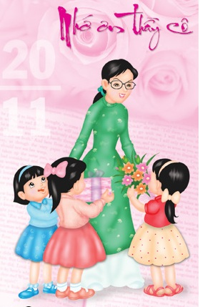
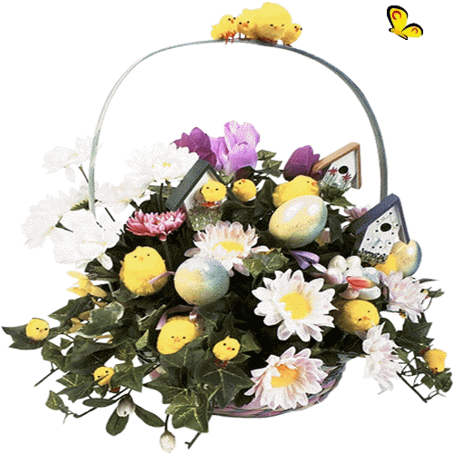
1

Slide 4

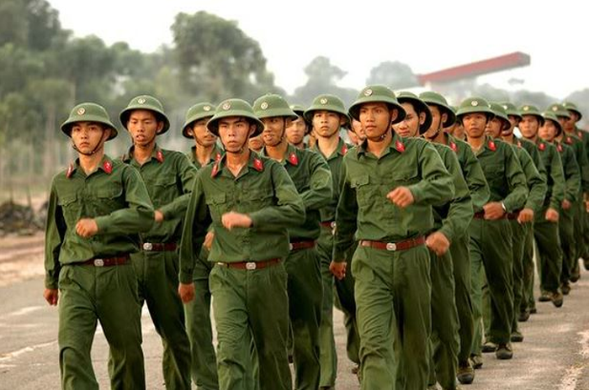
2

Slide 5

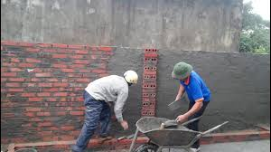
3

Slide 6

HOẠT ĐỘNG 1
Dạy Vỗ tay theo tiết tấu chậm
Cháu yêu cô chú công nhân

Slide 7






HOẠT ĐỘNG 2
NGHE HÁT:“CHÁU YÊU CÔ THỢ DỆT”

Slide 8
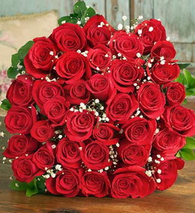
-
Hoạt động 2:
Phần thi thứ 3:Quà tặng âm nhạc

Slide 9
Hoạt động 2:
Nghe ca sỹ hát

Slide 10
Phần thi thứ 3:Trò chơi âm nhạc

Slide 11

Kính chúc các cô và các bé luôn luôn mạnh khỏe, xin chào và hẹn gặp lại

